Slide 1
IoT프로그래밍 4주차 과제
YA반 학번: 20202296 이름: 전채린

Slide 2
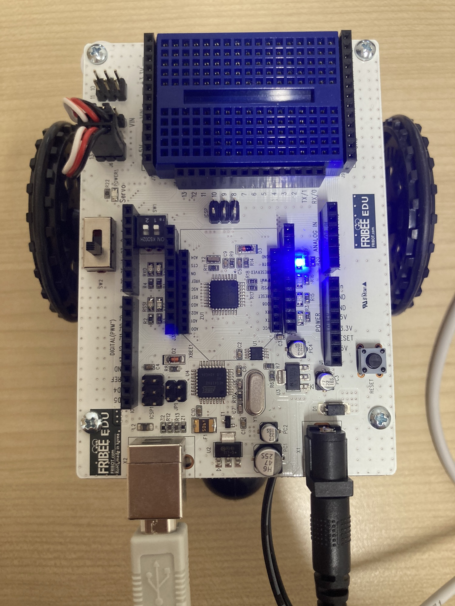
과제1 조립 차체 사진
조립한 차체를 여러 각도에서 사진을 찍어서 제출하세요. (위)

Slide 3
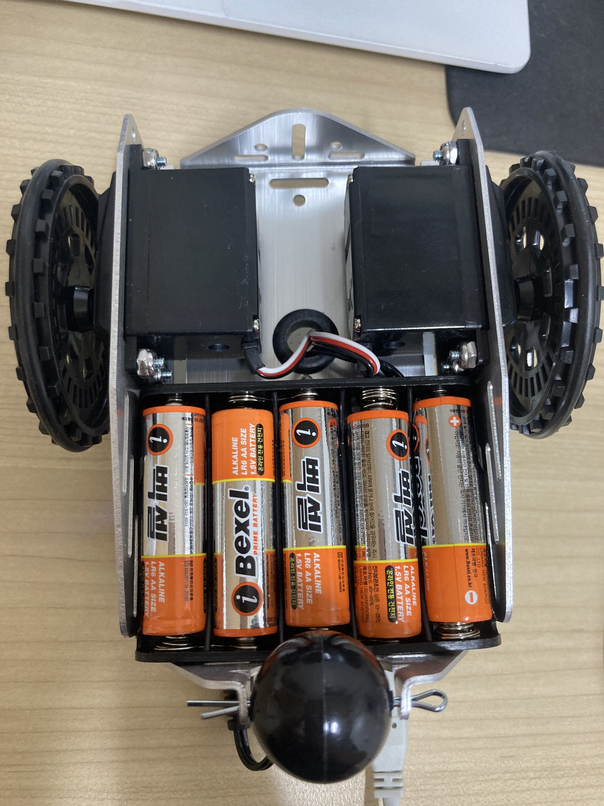
과제1 조립 차체 사진
조립한 차체를 여러 각도에서 사진을 찍어서 제출하세요. (아래)

Slide 4
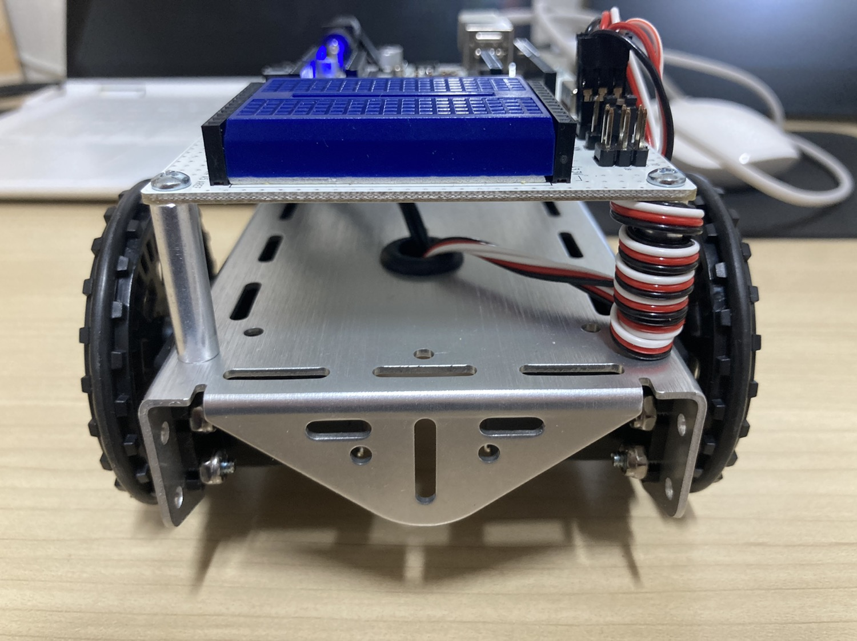
과제1 조립 차체 사진
조립한 차체를 여러 각도에서 사진을 찍어서 제출하세요. (정면)

Slide 5
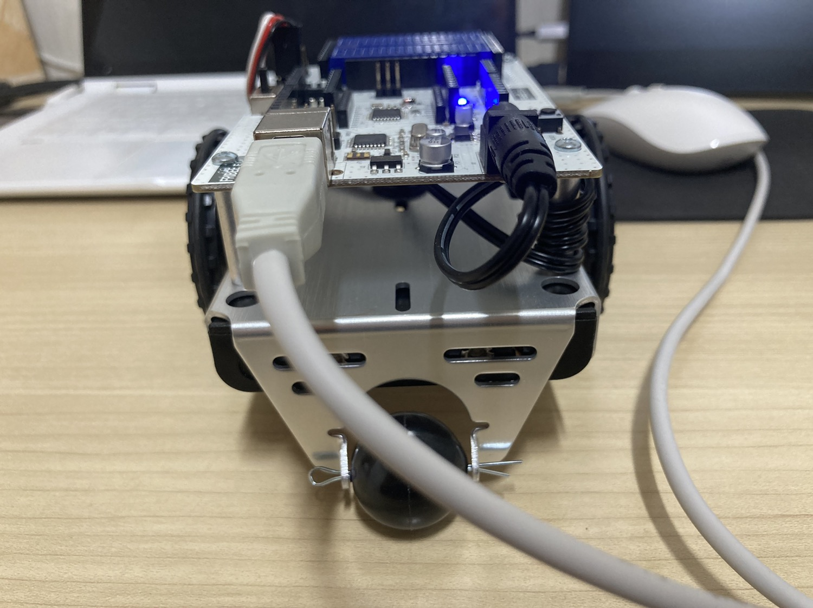
과제1 조립 차체 사진
조립한 차체를 여러 각도에서 사진을 찍어서 제출하세요. (뒷면)

Slide 6
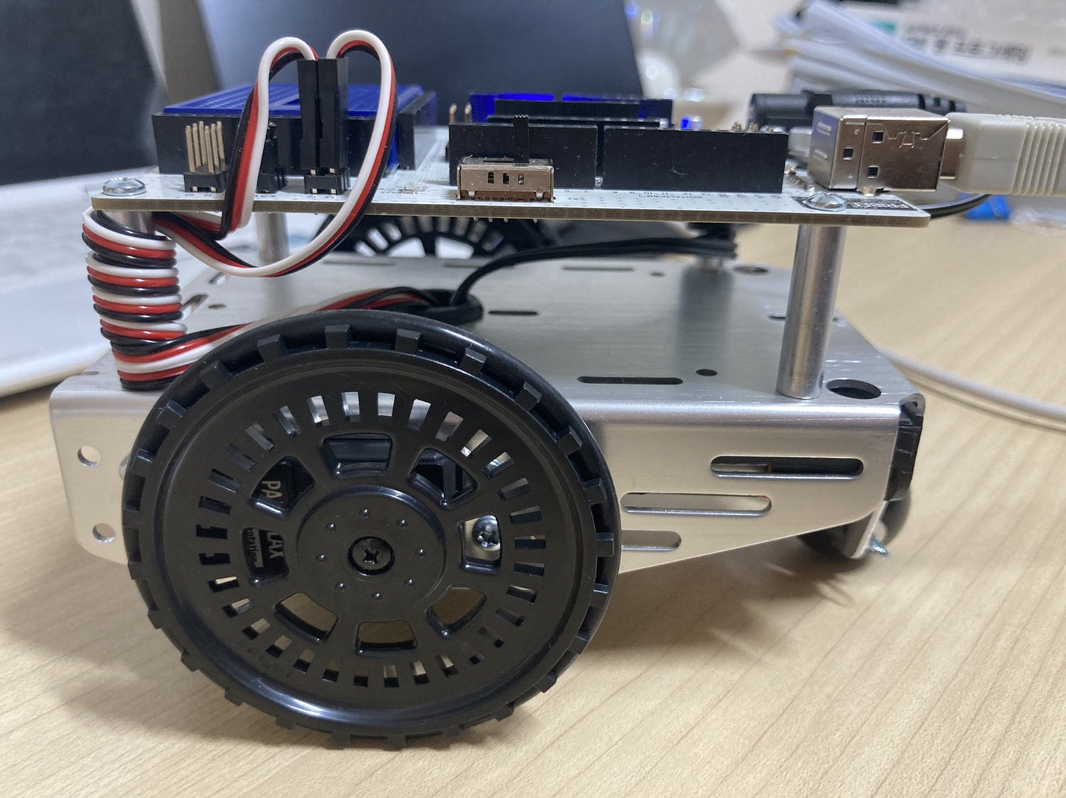
과제1 조립 차체 사진
조립한 차체를 여러 각도에서 사진을 찍어서 제출하세요. (옆면)

Slide 7
과제2 바퀴 회전 테스트
13서보 | 12서보 | 모터 회전 | 차체 동작
1700 | 1300 | 13: 반시계방향 최대속도, 12: 시계방향 최대속도 | 전진
1300 | 1700 | 13: 시계방향 최대속도, 12: 반시계방향 최대속도 | 전진
1700 | 1700 | 13: 반시계방향 최대속도, 12: 반시계방향 최대속도 | 시계방향 회전
1300 | 1300 | 13: 시계방향 최대속도, 12: 시계방향 최대속도 | 반시계방향 회전
1700 | 1500 | 13: 반시계방향 최대속도, 12: 정지 | 시계방향 회전
1500 | 1300 | 13: 정지, 12: 시계방향 최대속도 | 반시계방향 회전
1500 | 1700 | 13: 정지, 12: 반시계방향 최대속도 | 시계방향 회전
1520 | 1480 | 13: 반시계방향, 12: 시계방향 | 오른쪽으로 치우쳐 전진
1700 | 1400 | 13: 반시계방향, 12: 시계방향 | 오른쪽으로 치우쳐 전진
1700 | 1450 | 13: 반시계방향, 12: 시계방향 | 시계방향 회전
1700 | 1480 | 13: 반시계방향, 12: 시계방향 | 시계방향 회전
1550 | 1300 | 13: 반시계방향, 12: 시계방향 최대속도 | 반시계방향 회전
1520 | 1300 | 13: 반시계방향, 12: 시계방향 최대속도 | 반시계방향 회전

